Slide 1

PHÒNG GIÁO DỤC VÀ ĐÀO TẠO HẢI LĂNG
TRƯỜNG TH&THCS HẢI XUÂN
CHÀO MỪNG CÁC EM HỌC SINH ĐẾN VỚI
MÔN: TIN HỌC LỚP 4
Giáo viên: Văn Thị Huệ
Năm học: 2023 - 2024

Slide 2



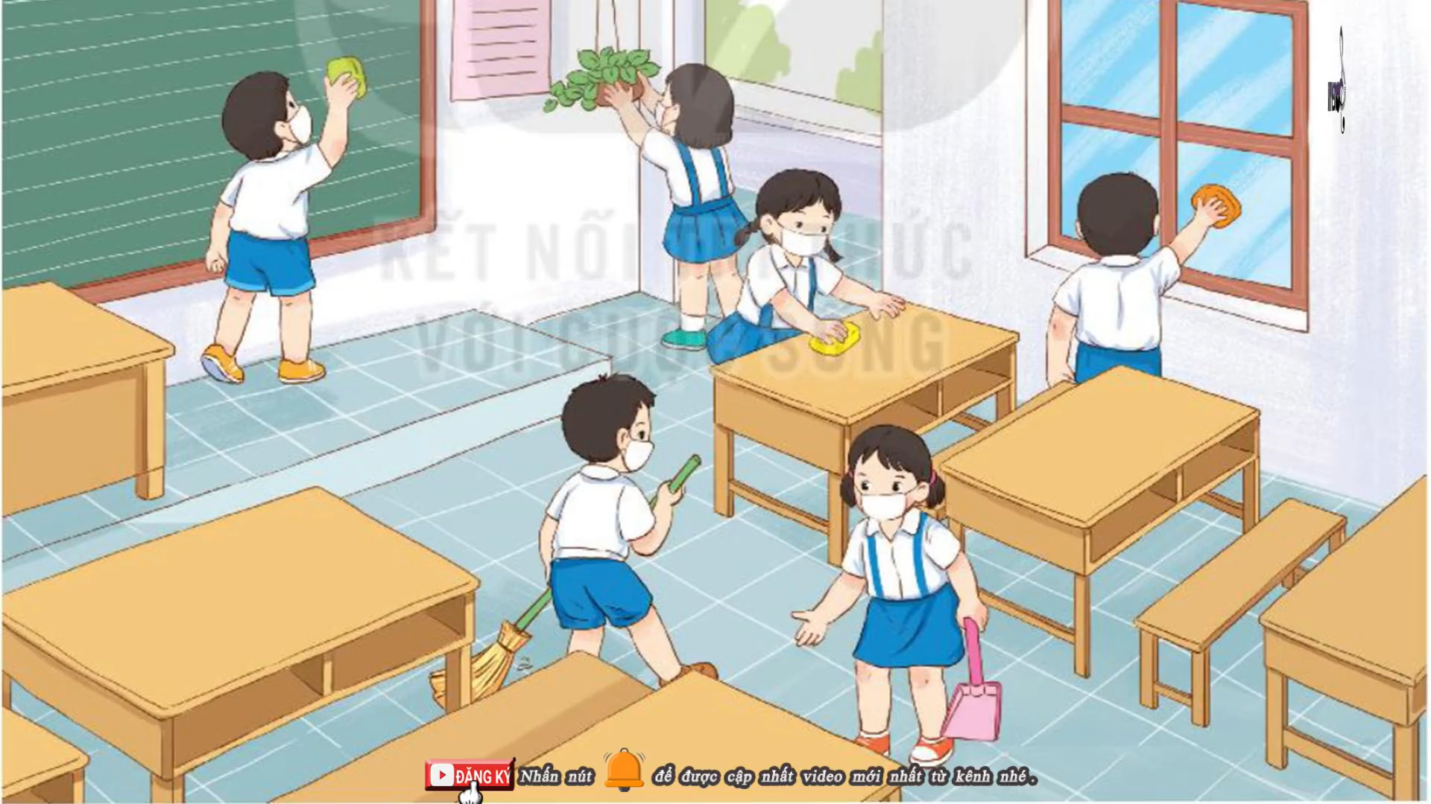




Slide 3
Thứ ngày tháng năm 2023
Tin học:
CHỦ ĐỀ 5: ỨNG DỤNG TIN HỌC
BÀI 10: PHẦN MỀM SOẠN THẢO VĂN BẢN (TIẾT 1)

Slide 4
Thứ ngày tháng năm 2023
Tin học:
BÀI 10: PHẦN MỀM SOẠN THẢO VĂN BẢN (TIẾT 1)
Nhận biết được biểu tượng và khởi động được phần mềm soạn thảo văn bản.
MỤC TIÊU
Soạn thảo được văn bản tiếng Việt có chữ hoa, có dấu.
Chỉnh sửa được văn bản với các thao tác chọn, xoá.
Lưu được văn bản vào thư mục theo yêu cầu.

Slide 5



Thứ ngày tháng năm 2023
Tin học:
BÀI 10: PHẦN MỀM SOẠN THẢO VĂN BẢN (TIẾT 1)
KHỞI ĐỘNG
Khi cần trình bày thông tin dạng chi tiết chẳng hạn như một bài tập làm văn, viết một lá thư,… thì phần mềm trình chiếu không còn phù hợp.
Vậy phần mềm nào là phù hợp?
Phần mềm soạn thảo văn bản là phù hợp.

Slide 6



Thứ ngày tháng năm 2023
Tin học:
BÀI 10: PHẦN MỀM SOẠN THẢO VĂN BẢN (TIẾT 1)
1. Soạn thảo văn bản
1
Sử dụng phần mềm soạn thảo văn bản
HOẠT ĐỘNG
Em đã soạn thảo trên máy tính khi thực hiện công việc gì?
Em đã dùng phần mềm nào để tạo ra văn bản?
- Em đã soạn thảo văn bản trên máy tính khi làm bài văn.
- Em sử dụng phần mềm Word.

Slide 7
Thứ ngày tháng năm 2023
Tin học:
BÀI 10: PHẦN MỀM SOẠN THẢO VĂN BẢN (TIẾT 1)
1. Soạn thảo văn bản
1
Sử dụng phần mềm soạn thảo văn bản
HOẠT ĐỘNG
- Trong vùng soạn thảo, có con trỏ soạn thảo nhấp nháy. Khi gõ phím, kí tự tương ứng sẽ xuát hiện tại vị trí con trỏ soạn thảo, con trỏ soạn thảo dịch về bên phải của kí tự.

Slide 8
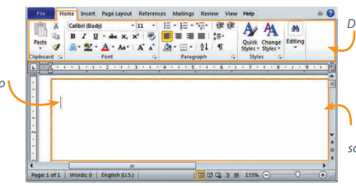
Thứ ngày tháng năm 2023
Tin học:
BÀI 10: PHẦN MỀM SOẠN THẢO VĂN BẢN (TIẾT 1)
1. Soạn thảo văn bản
Dải lệnh
Con trỏ soạn thảo
Vùng soạn thảo
Hình 39. Màn hình làm việc của một phần mềm soạn thảo văn bản

Slide 9
Thứ ngày tháng năm 2023
Tin học:
BÀI 10: PHẦN MỀM SOẠN THẢO VĂN BẢN (TIẾT 1)
1. Soạn thảo văn bản
1
Sử dụng phần mềm soạn thảo văn bản
HOẠT ĐỘNG
- Trong vùng soạn thảo, có con trỏ soạn thảo nhấp nháy. Khi gõ phím, kí tự tương ứng sẽ xuất hiện tại vị trí con trỏ soạn thảo, con trỏ soạn thảo dịch về bên phải của kí tự.

Slide 10

Thứ ngày tháng năm 2023
Tin học:
BÀI 10: PHẦN MỀM SOẠN THẢO VĂN BẢN (TIẾT 1)
1. Soạn thảo văn bản
1
Sử dụng phần mềm soạn thảo văn bản
HOẠT ĐỘNG
Phần mềm soạn thảo văn bản giúp em gõ, chỉnh sửa, trình bày và lưu văn bản. Khi gõ phím, kí tự sẽ xuất hiện tại vị trí con trỏ soạn thảo.

Slide 11


Thứ ngày tháng năm 2023
Tin học:
BÀI 10: PHẦN MỀM SOẠN THẢO VĂN BẢN (TIẾT 1)
1. Soạn thảo văn bản
1
Sử dụng phần mềm soạn thảo văn bản
HOẠT ĐỘNG
Chọn những câu ghép đúng. Trong phần mềm soạn thảo văn bản, em có thể:
A. Gõ và chỉnh sửa văn bản.
B. Trình bày văn bản.
C. Lưu văn bản.
D. Khám phá thế giới tự nhiên.

Slide 12

Thứ ngày tháng năm 2023
Tin học:
BÀI 10: PHẦN MỀM SOẠN THẢO VĂN BẢN (TIẾT 1)
2. Xóa văn bản
2
Chỉnh sửa văn bản sau khi gõ
HOẠT ĐỘNG
Sau khi gõ xong đoạn văn bản, em phát hiện ra một vài chỗ gõ sai, em sẽ làm gì để được văn bản đúng?

Slide 13
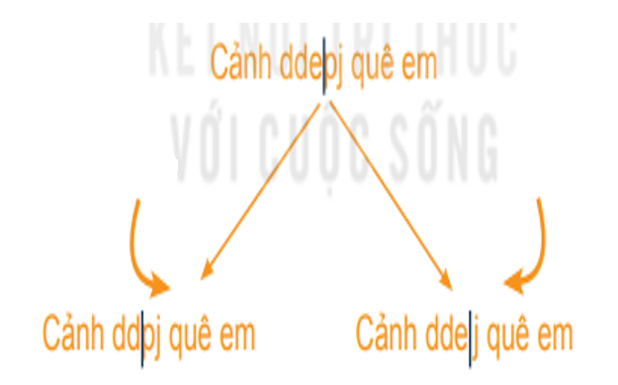
Thứ ngày tháng năm 2023
Tin học:
BÀI 10: PHẦN MỀM SOẠN THẢO VĂN BẢN (TIẾT 1)
2. Xóa văn bản
HOẠT ĐỘNG
2
Chỉnh sửa văn bản sau khi gõ
Khi soạn thảo văn bản, nếu em gõ chưa đúng, em có thể sửa lại.
Nhấn phím Delete để xóa kí tự ở bên phải con trỏ soạn thảo.
Nhấn phím Backspace để xóa kí tự ở bên trái con trỏ soạn thảo.
Kết quả khi nhấn phím Delete
Kết quả khi nhấn phím Backspace
Hình 40. Xóa kí tự bên trái và bên phải con trỏ soạn thảo

Slide 14
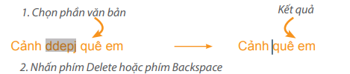
Thứ ngày tháng năm 2023
Tin học:
BÀI 10: PHẦN MỀM SOẠN THẢO VĂN BẢN (TIẾT 1)
2. Xóa văn bản
HOẠT ĐỘNG
2
Chỉnh sửa văn bản sau khi gõ
Để xóa một phần văn bản trước tiên em cần chọn phần văn bản đó, sau đó nhấn phím Delete hoặc Backspace để xóa.
1. Chọn phần văn bản
Kết quả
2. Nhấn phím Delete hoặc Backspace để xóa
Hình 41. Xóa phần văn bản được chọn

Slide 15
Thứ ngày tháng năm 2023
Tin học:
BÀI 10: PHẦN MỀM SOẠN THẢO VĂN BẢN (TIẾT 1)
2. Xóa văn bản
HOẠT ĐỘNG
2
Chỉnh sửa văn bản sau khi gõ
Em có thể xóa từng kí tự hoặc một phần văn bản bằng cách sử dụng phím Delete hoặc phím Backspace.

Slide 16
Thứ ngày tháng năm 2023
Tin học:
BÀI 10: PHẦN MỀM SOẠN THẢO VĂN BẢN (TIẾT 1)
2. Xóa văn bản
HOẠT ĐỘNG
2
Chỉnh sửa văn bản sau khi gõ
Phát biểu nào sau đây KHÔNG ĐÚNG về thao tác xóa văn bản?
A. Chọn phần văn bản rồi nhấn phím sẽ xóa phần văn bản được chọn.
B. Nhấn phím Delete sẽ xóa kí tự bên phải con trỏ soạn thảo.
C. Nhấn phím Backspace sẽ xóa kí tự bên trái con trỏ soạn thảo.
D. Chọn phần văn bản rồi nhấn phím Delete hoặc Backspace để xóa phần văn bản được chọn.

Slide 17
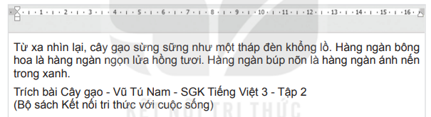
Thứ ngày tháng năm 2023
Tin học:
BÀI 10: PHẦN MỀM SOẠN THẢO VĂN BẢN (TIẾT 1)
3. Thực hành một số thao tác cơ bản
NHIỆM VỤ 1: Khởi động phần mềm và soạn thảo đoạn văn bản tiếng Việt sau:
Hình 42. Soạn thảo văn bản tiếng việt
Sau khi gõ xong hãy đọc lại đoạn văn bản và chỉnh sửa lại các chữ gõ sai.

Slide 18

Thứ ngày tháng năm 2023
Tin học:
BÀI 10: PHẦN MỀM SOẠN THẢO VĂN BẢN (TIẾT 1)
3. Thực hành một số thao tác cơ bản
Hướng dẫn:
- Bước 1: Quan sát trên màn hình nền để nhận biết biểu tượng của phần mềm soạn thảo văn bản Word.
- Bước 2: Nháy đúp chuột vào biểu tượng trên để khởi động phần mềm. Quan sát màn hình để nhận biết các thành phần của màn hình làm việc như minh họa trong Hình 39.
- Bước 3: Nháy chuột vào vùng soạn thảo để chắc chắn con trỏ soạn thảo đang nhấp nháy. Gõ đoạn văn bản vào vùng soạn thảo như minh họa trong Hình 42.
- Bước 4: Xem lại đoạn văn bản đã gõ, nếu thấy có chữ gõ sai, em hãy di chuyển con trỏ soạn thảo đến vị trí đó để xóa kí tự và gõ lại cho đúng.

Slide 19
Thứ ngày tháng năm 2023
Tin học:
BÀI 10: PHẦN MỀM SOẠN THẢO VĂN BẢN (TIẾT 1)
3. Thực hành một số thao tác cơ bản
NHIỆM VỤ 1: Khởi động phần mềm và soạn thảo đoạn văn bản tiếng Việt sau:
Lưu ý:
- Nhấn phím Enter khi muốn xuống dòng và chuyển sang đoạn văn bản mới.
- Nhấn phím Shift đồng thời gõ phím chữ khi muốn gõ chữ hoa.

Slide 20
Thứ ngày tháng năm 2023
Tin học:
BÀI 10: PHẦN MỀM SOẠN THẢO VĂN BẢN (TIẾT 1)
3. Thực hành một số thao tác cơ bản
NHIỆM VỤ 2: Lưu tệp văn bản vào thư mục của em với tên phù hợp.
Hướng dẫn:
- Bước 1: Chọn lệnh Save trong bảng chọn File, cửa sổ Save as hiện ra. Em thực hiện các thao tác lưu tệp tương tự như trong phần mềm trình chiếu.
Lưu ý: Máy tính mặc định lấy các chữ đầu tiên trong văn bản làm tên tệp. Em có thể gõ tên CayGao để lưu tệp.
- Bước 2: Nháy vào nút ở góc trên bên phải màn hình làm việc của phần mềm Word để đóng và thoát khỏi phần mềm.

Slide 21








Bắt đầu

Slide 22



Trò chơi gồm 4 câu hỏi trắc nghiệm.
Ở mỗi câu hỏi, các em sẽ có thời gian 10 giây
để đưa ra đáp án.
Để trả lời, em sẽ giơ thẻ A, B, C, D.

Slide 23









Yeahhh,
Đúng rồi!
Tớ rất thích màu này.
Câu 1: Đâu là biểu tượng chương trình Word?
Huhu,
chưa chính xác rồi!
Bạn chọn lại nha.
.
A
B
C
D
Thầy cô nhấp chuột
1 lần để hiện câu hỏi. Nhấp thêm 1 lần để hiện các đáp án
Thầy cô nhấp vào chiếc chuông ở màu mà học sinh chọn để
kiểm tra đáp án
Sau khi HS trả lời xong, thầy cô nhấp chuột
hoặc phím -> để đến
câu hỏi tiếp theo
Notes:
- Nhấn vào quả chuông của từng đáp án.

Slide 24


Yeahhh,
Đúng rồi!
Mình thích màu này!
Câu 2: Đâu là nút lệnh đóng cửa sổ soạn thảo?
Huhu,
chưa chính xác rồi!
Bạn chọn lại nha.
A
B
C
D
Thầy cô nhấp chuột
1 lần để hiện câu hỏi. Nhấp thêm 1 lần để hiện các đáp án
Thầy cô nhấp vào chiếc chuông ở màu mà học sinh chọn để
kiểm tra đáp án
Sau khi HS trả lời xong, thầy cô nhấp chuột
hoặc phím -> để đến
câu hỏi tiếp theo
Notes:
- Nhấn vào quả chuông của từng đáp án.

Slide 25

Yeahhh,
Đúng rồi!
Mình thích màu này!
Câu 3: Sử dụng phím Backspace (←) để xoá từ TIN HỌC thì em phải đặt con trỏ soạn thảo ở đâu?
Huhu,
chưa chính xác rồi!
Bạn chọn lại nha.
Ngay trước chữ C
Ngay sau chữ T
A
B
Ngay trước chữ T
Ngay sau chữ C
C
D
Thầy cô nhấp chuột
1 lần để hiện câu hỏi. Nhấp thêm 1 lần để hiện các đáp án
Thầy cô nhấp vào chiếc chuông ở màu mà học sinh chọn để
kiểm tra đáp án
Sau khi HS trả lời xong, thầy cô nhấp chuột
hoặc phím -> để đến
câu hỏi tiếp theo
Notes:
- Nhấn vào quả chuông của từng đáp án.

Slide 26

Yeahhh,
Đúng rồi!
Mình thích màu này!
Câu 4: Em hãy cho biết để xuống dòng và bắt đầu đoạn mới em nhấn phím gì?
Huhu,
chưa chính xác rồi!
Bạn chọn lại nha.
Caps Lock
Enter
A
B
Tabs
Shift
C
D
Thầy cô nhấp chuột
1 lần để hiện câu hỏi. Nhấp thêm 1 lần để hiện các đáp án
Thầy cô nhấp vào chiếc chuông ở màu mà học sinh chọn để
kiểm tra đáp án
Sau khi HS trả lời xong, thầy cô nhấp chuột
hoặc phím -> để đến
câu hỏi tiếp theo
Notes:
- Nhấn vào quả chuông của từng đáp án.

Slide 27




Yeahhh,
Đúng rồi!
Tớ rất thích màu này.
Câu 5: Em hãy cho biết nút lệnh nào sau đây dùng để lưu văn bản?
Huhu,
chưa chính xác rồi!
Bạn chọn lại nha.
.
A
B
C
D
Thầy cô nhấp chuột
1 lần để hiện câu hỏi. Nhấp thêm 1 lần để hiện các đáp án
Thầy cô nhấp vào chiếc chuông ở màu mà học sinh chọn để
kiểm tra đáp án
Sau khi HS trả lời xong, thầy cô nhấp chuột
hoặc phím -> để đến
câu hỏi tiếp theo
Notes:
- Nhấn vào quả chuông của từng đáp án.

Slide 28


Cảm ơn các bạn
đã chọn vòng cổ
cho tớ!

Slide 29
PHÒNG GIÁO DỤC VÀ ĐÀO TẠO HẢI LĂNG
TRƯỜNG TH&THCS HẢI XUÂN
CHÀO MỪNG CÁC EM HỌC SINH ĐẾN VỚI
MÔN: TIN HỌC LỚP 4
Giáo viên: Văn Thị Huệ
Năm học: 2023 - 2024

Slide 30
Thứ ngày tháng năm 2023
Tin học:
CHỦ ĐỀ 5: ỨNG DỤNG TIN HỌC
BÀI 10: PHẦN MỀM SOẠN THẢO VĂN BẢN (TIẾT 2)

Slide 31
Thứ ngày tháng năm 2023
Tin học:
BÀI 10: PHẦN MỀM SOẠN THẢO VĂN BẢN (TIẾT 2)
Nhận biết được biểu tượng và khởi động được phần mềm soạn thảo văn bản.
MỤC TIÊU
Soạn thảo được văn bản tiếng Việt có chữ hoa, có dấu.
Chỉnh sửa được văn bản với các thao tác chọn, xoá.
Lưu được văn bản vào thư mục theo yêu cầu.

Slide 32
Thứ ngày tháng năm 2023
Tin học:
BÀI 10: PHẦN MỀM SOẠN THẢO VĂN BẢN (TIẾT 2)
KHỞI ĐỘNG
Em hãy khởi động phần mềm soạn thảo văn bản Word và gõ họ tên của em, rồi lưu tệp với tên là khoidong vào thư mục quy định.

Slide 33


Thứ ngày tháng năm 2023
Tin học:
BÀI 10: PHẦN MỀM SOẠN THẢO VĂN BẢN (TIẾT 2)
LUYỆN TẬP
Câu hỏi 1: Biểu tượng nào là biểu tượng của phần mềm soạn thảo văn bản?
A.
B.
C.
D.

Slide 34
Thứ ngày tháng năm 2023
Tin học:
BÀI 10: PHẦN MỀM SOẠN THẢO VĂN BẢN (TIẾT 2)
LUYỆN TẬP
Câu hỏi 2: Em hãy khởi động phần mềm soạn thảo văn bản và soạn thảo khổ thơ sau đây. Hãy lưu tên tệp là Bai1 vào thư mục của em.
Trăng ơi... từ đâu đến?
(Theo Trần Đăng Khoa)
Trăng ơi... từ đâu đến?
Hay từ cánh rừng ra
Trăng hồng như quả chín
Lửng lơ lên trước nhà.

Slide 35
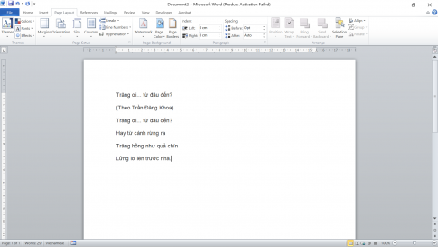

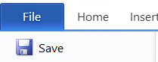
Thứ ngày tháng năm 2023
Tin học:
BÀI 10: PHẦN MỀM SOẠN THẢO VĂN BẢN (TIẾT 2)
LUYỆN TẬP
Hướng dẫn:
- Bước 1: Khởi động phần mềm Word.
- Bước 2: Nháy chuột vào vùng soạn thảo và soạn thảo đoạn văn bài 2/Sgk trang 46.
- Bước 3: Chọn lệnh Save trong bảng chọn File, cửa sổ Save as hiện ra, thực hiện thao tác lưu tệp.

Slide 36

Thứ ngày tháng năm 2023
Tin học:
BÀI 10: PHẦN MỀM SOẠN THẢO VĂN BẢN (TIẾT 2)
VẬN DỤNG
Em hãy sử dụng phần mềm soạn thảo văn bản để soạn thảo đoạn văn miêu tả một người, một loài cây hoặc con vật mà em yêu thích. Lưu văn bản vào thư mục của em với tên phù hợp.

Slide 37

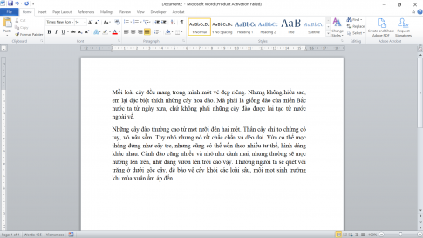
Thứ ngày tháng năm 2023
Tin học:
BÀI 10: PHẦN MỀM SOẠN THẢO VĂN BẢN (TIẾT 2)
VẬN DỤNG

Slide 38





Chim cánh cụt học bài.
1
2
3
5
4

Slide 39

Phím Enter có chức năng gì?
Xuống dòng, kết thúc đoạn văn bản
HẾT GIỜ
1
2
3
4
5
Start

Slide 40

Trong phần mềm soạn thảo Word em hãy chọn dạng đúng của con trỏ soạn thảo:
A
B.
C.
HẾT GIỜ
1
2
3
4
5
Start

Slide 41
Nhấn giữ phím Shift và gõ một chữ sẽ được …………….tương ứng.
chữ hoa
HẾT GIỜ
1
2
3
4
5
Start

Slide 42
Phím Delete được sử dụng để xóa chữ bên ……………… con trỏ soạn thảo
phải
HẾT GIỜ
1
2
3
4
5
Start

Slide 43

Sử dụng phím Delete để xoá từ TIN HỌC thì em phải đặt con trỏ soạn thảo ở đâu?
A. Ngay sau chữ C
B. Ngay sau chữ T
HẾT GIỜ
1
2
3
4
5
C. Ngay trước chữ T
D. Ngay trước chữ C
Start

Slide 44


L
L
LOVE
TẠM BIỆT VÀ HẸN GẶP LẠI
G
PIRCE
L
S
T
H
L

